Slide 1
АДМИНИСТРАЦИЯ ГОРОДА БЕЛГОРОДА
УПРАВЛЕНИЕ ОБРАЗОВАНИЯ
Обеспечение качества реализации программ по экономическому воспитанию детей дошкольного возраста через повышение квалификации педагогических работников
Обеспечение качества реализации программ по экономическому воспитанию детей дошкольного возраста через повышение квалификации педагогических работников

Slide 2
ЗАДАЧИ
Формировать у дошкольников первичные финансовые
и экономические представления
Способствовать формированию разумных экономических потребностей, умению соизмерять потребности с реальными возможностями их удовлетворения
«Академия для родителей»,
Стимулировать мотивацию к бережливости, накоплению,
полезным тратам
Формировать умение рационально организовывать свою трудовую деятельность

Slide 3
ЗАДАЧИ
Содействовать формированию позитивной социализации и личностному развитию дошкольника
Воспитывать уважение к своему и чужому труду, добросовестное отношение к посильному труду, коллективизму в быту
«Академия для родителей»,
Формировать нравственно-экономические качества личности: трудолюбие, предприимчивость, добросовестность, ответственность и самоконтроль
Воспитывать бережное отношение ко всем видам собственности (личной и общественной), семейному и общественному достоянию, материальным ресурсам

Slide 4
ССЫЛКА НА САЙТ: https://docs.cntd.ru/document/574636861
Региональная программа
«Повышение финансовой грамотности
населения Белгородской области
на 2021 -2023 годы»
(утверждена постановлением
Правительства Белгородской области
от 8 февраля 2021 года №44-пп)
целевой региональный показатель
«Доля ДОО, внедривших преподавание
основ финансовой грамотности
в образовательный процесс»

Slide 5
КРИТЕРИИ КАЧЕСТВА
Проектная деятельность
РППС
Презентация опыта педагогов
Социальное партнерство
Участие
в конкурсах
Повышение квалификации
Критерии качества

Slide 6
ПРОГРАММЫ, ИСПОЛЬЗУЕМЫЕ В ДОО
«Тропинка в экономику, А.Д. Шатова» (64 ДОО – 91%),
- «Экономическое воспитание
дошкольников: формирование
предпосылок финансовой
грамотности» (для детей 5-7 лет),
А.Д. Шатова» (6 ДОО - №№ 36,
45, 56, 66, 80, 87 – 9%)

Slide 7
ДОЛЯ ОБРАЗОВАТЕЛЬНЫХ ОРГАНИЗАЦИЙ
«Академия для родителей»,

Slide 8
КУРСЫ ПОВЫШЕНИЯ КВАЛИФИКАЦИИ
Федеральный уровень
г. Екатеринбург,
ООО "Высшая школа делового администрирования". "Методика обучения финансовой грамотности в ДОО" – ДОО №№ 2, 7, 16, 17, 71,74, 75, 34, 76, 55, 56, 60, 78, 80, 82, СОШ № 36, 29.
- г. Москва «Методика обучения финансовой грамотности в дошкольных образовательных организациях» ДОО №№ 60, 84, 88, 89.
- г. Санкт-Петербург, Экономическое воспитание детей дошкольного возрастаю. Преподавание основ финансовой грамотности в ДОО – ДОО №№ 11, 13, 79, 54, 66, 68, 76.
- г. Красноярск «Специфика преподавания основ финансовой грамотности для дошкольников», ДОО №№ 11, 35, 36, 43, 45, 46, 48, СОШ № 50.

Slide 9
ЧИСЛО ПЕДАГОГИЧЕСКИХ РАБОТНИКОВ, ОСВОИВШИХ ДОПОЛНИТЕЛЬНЫЕ ПРОФЕССИОНАЛЬНЫЕ ПРОГРАММЫ ПОВЫШЕНИЯ КВАЛИФИКАЦИИ ПО ФИНАНСОВОЙ ГРАМОТНОСТИ

Slide 10
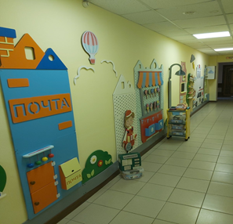
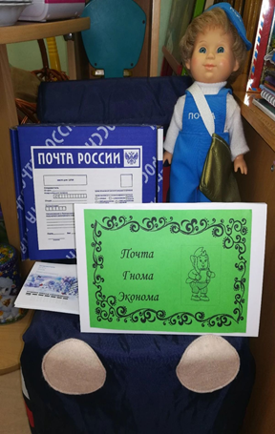
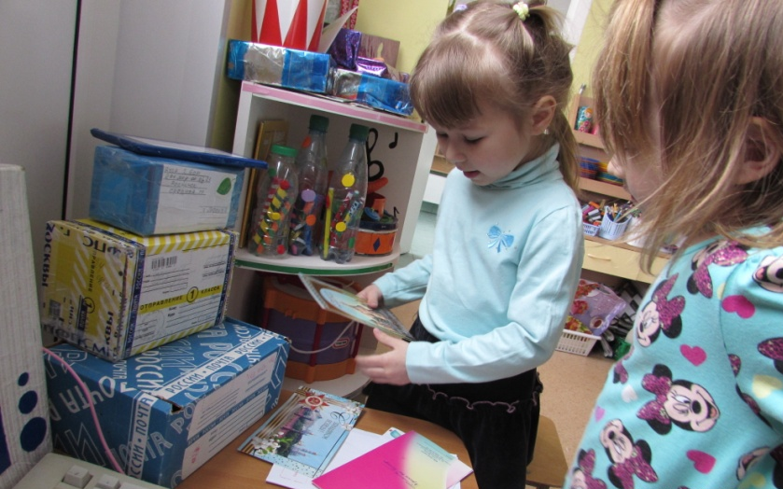
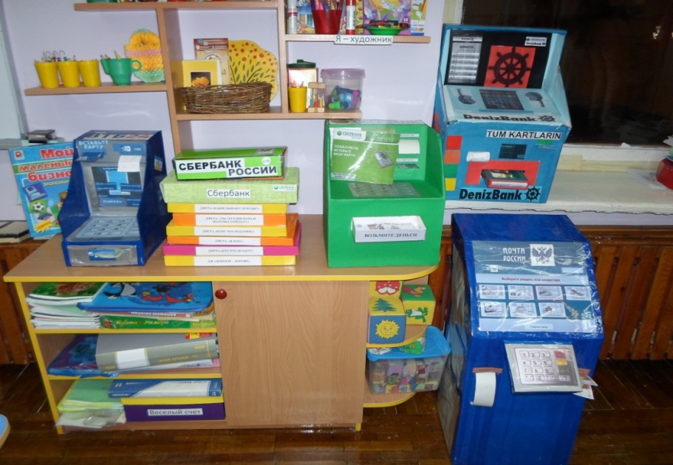
ОФОРМЛЕНИЕ ГРУППОВЫХ ПОМЕЩЕНИЙ И ХОЛЛОВ
«Академия для родителей»,

Slide 11
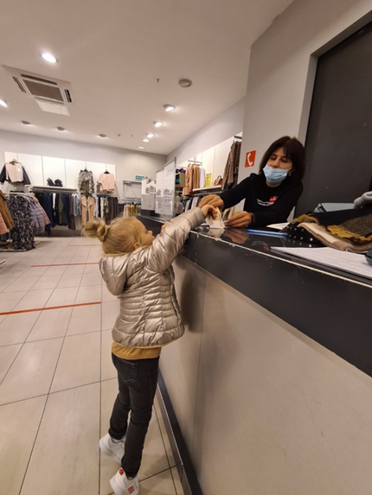
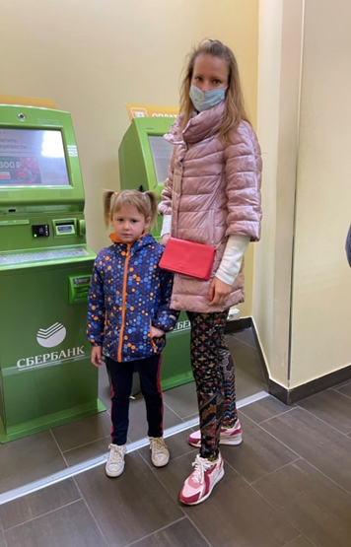
ТЕХНОЛОГИЯ «ТУР ВЫХОДНОГО ДНЯ»
«Академия для родителей»,

Slide 12
ТЕХНОЛОГИЯ «ГОСТЬ ГРУППЫ»
«Академия для родителей»,

Slide 13
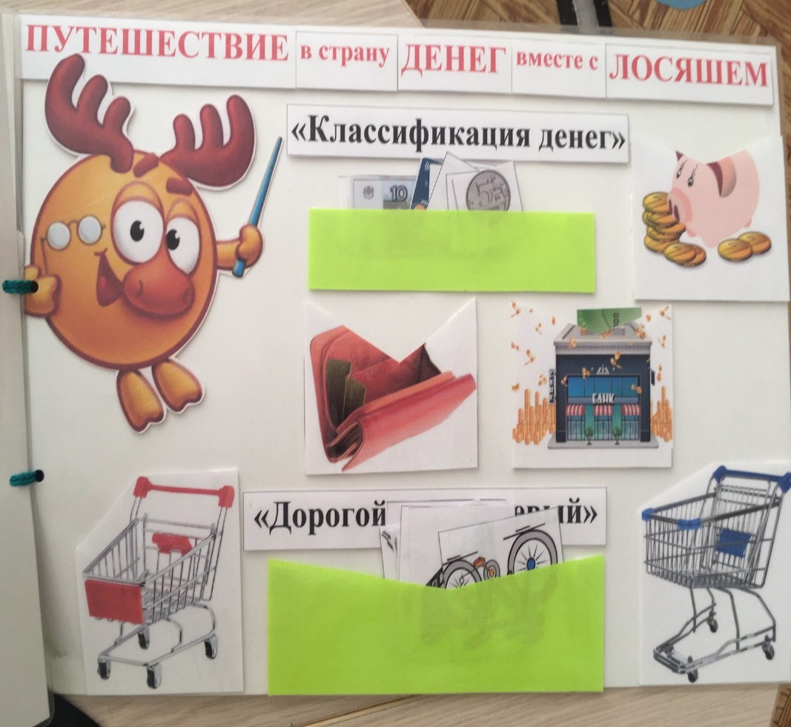
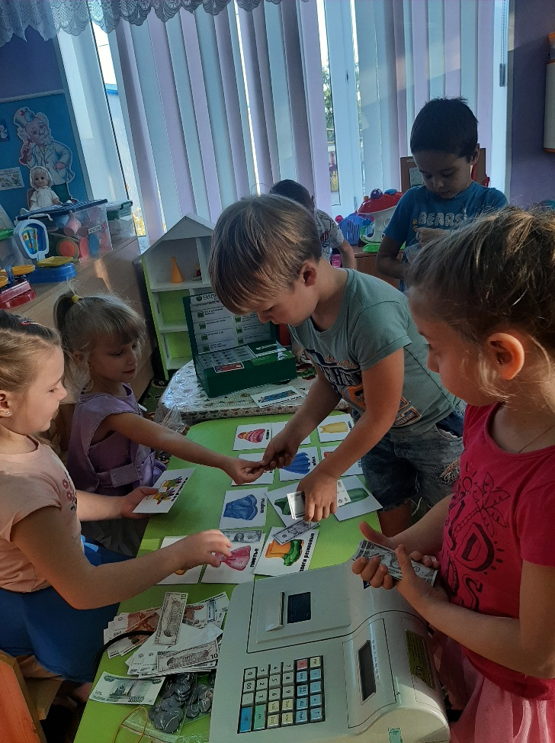
ИГРЫ ДЛЯ ДОШКОЛЬНИКОВ
«Туристическое агентство», «Бюджет», «Юные экономисты», «История рекламы», «Путешествие в страну денег», «Финансовый сундучок»
«Академия для родителей»,

Slide 14
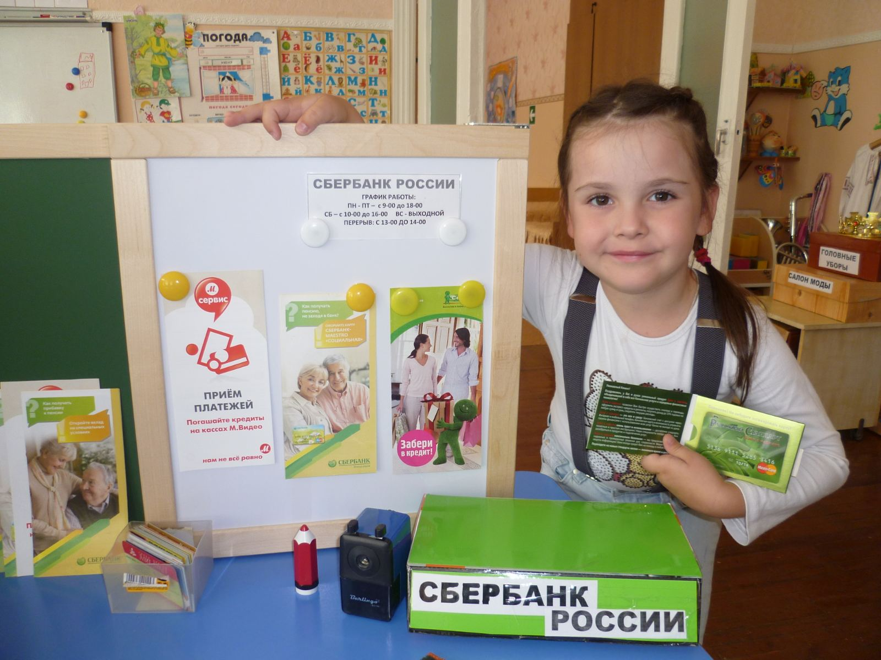
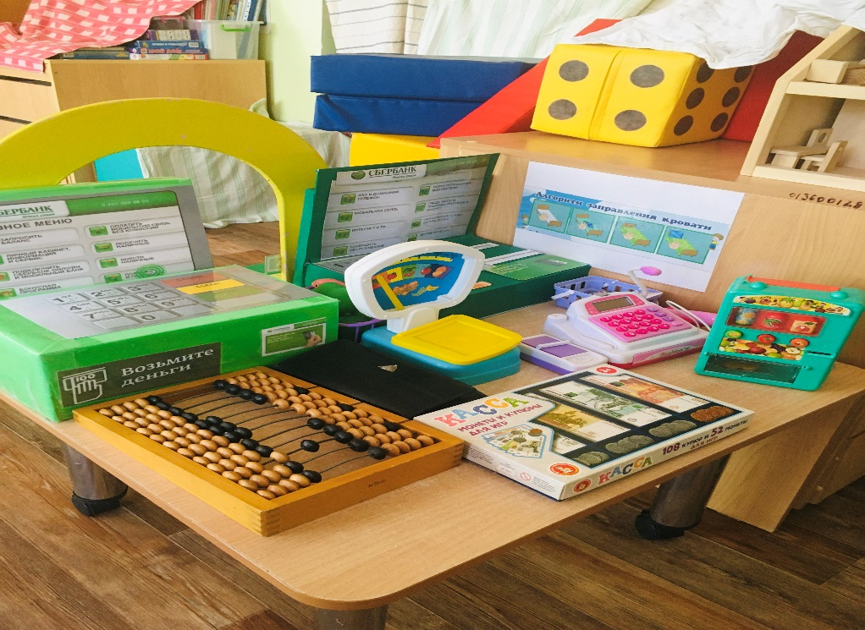
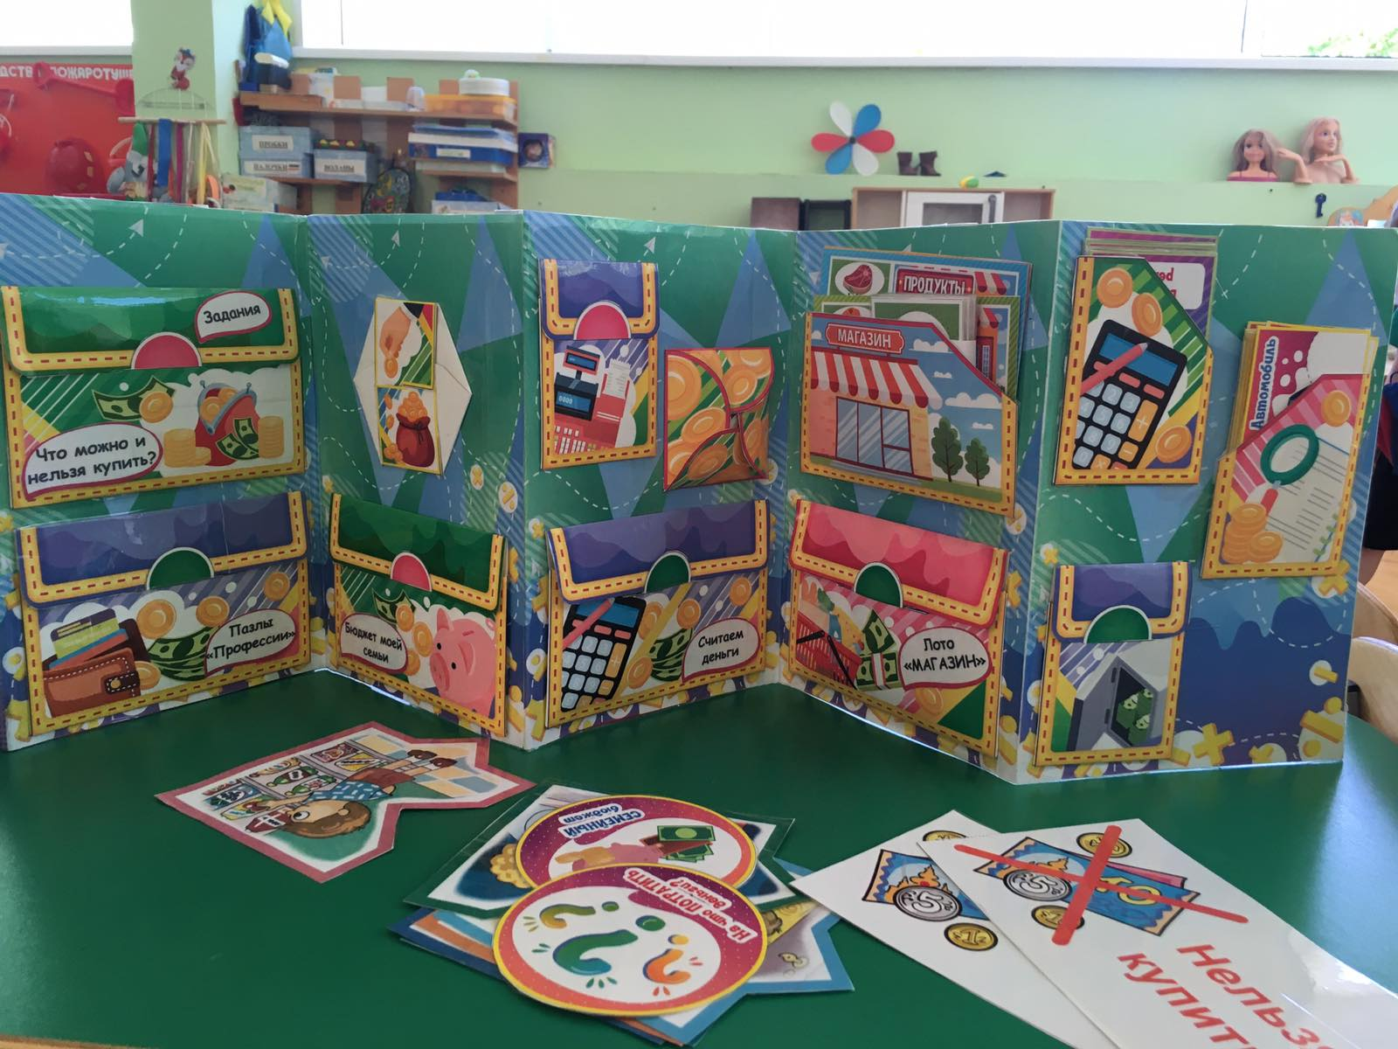
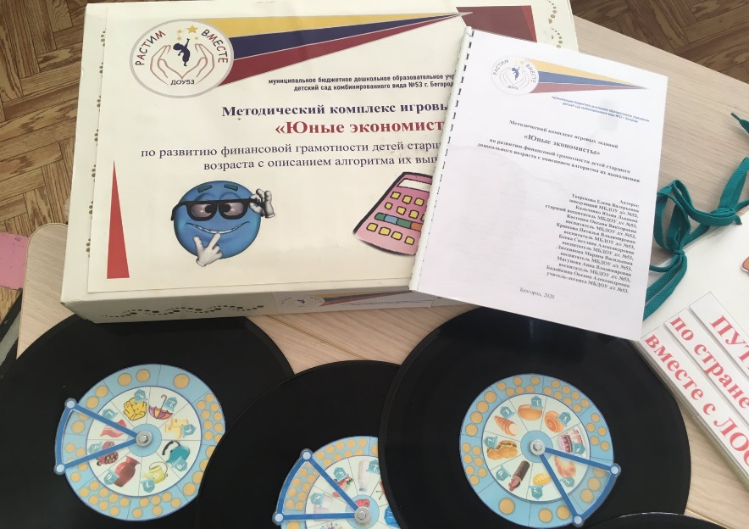
ИГРЫ ДЛЯ ДОШКОЛЬНИКОВ

Slide 15
КОНКУРСЫ ПЕДАГОГОВ
Участие в конкурсах – 9% от общего количества
ДОО (ДОУ №№ 10, 36, 40, 53,58, 74, 88)
Примеры
ДОУ № 53 - 2020 год, призеры,
ДОУ № 36 - 2021 г., лауреаты регионального конкурса методических разработок, направленных на повышение финансовой грамотности учащихся ОО

Slide 16
ПРОБЛЕМНЫЕ ПОЛЯ
Низкий уровень взаимодействия
с социальными партнёрами
Низкий уровень участия педагогов
и воспитанников в конкурсах
«Академия для родителей»,
Низкий уровень трансляции опыта работы педагогов
Низкий уровень внесённых в банк данных АПО

Slide 17
ЗАДАЧИ ПО УСТРАНЕНИЮ «ПРОБЛЕМНЫХ ПОЛЕЙ» К 2023 ГОДУ
- определение социальных партнёров и заключение договоров в целях формирования основ финансовой грамотности;
- организация и проведение муниципального конкурса для педагогов и воспитанников «Азбука финансов»;
- организация и проведение муниципального фестиваля «Мир финансов в мире детей»;
«Академия для родителей»,
- проведение муниципальных методических объединений для воспитателей ДОО по формированию у детей основ финансовой грамотности и экономического воспитания;
- систематическое размещение информации по вопросу формирования у детей основ финансовой грамотности и экономического воспитания на сайтах МБУ НМИЦ и ДОО;
- увеличение количества ДОО по повышению квалификации педагогов

